Slide 1
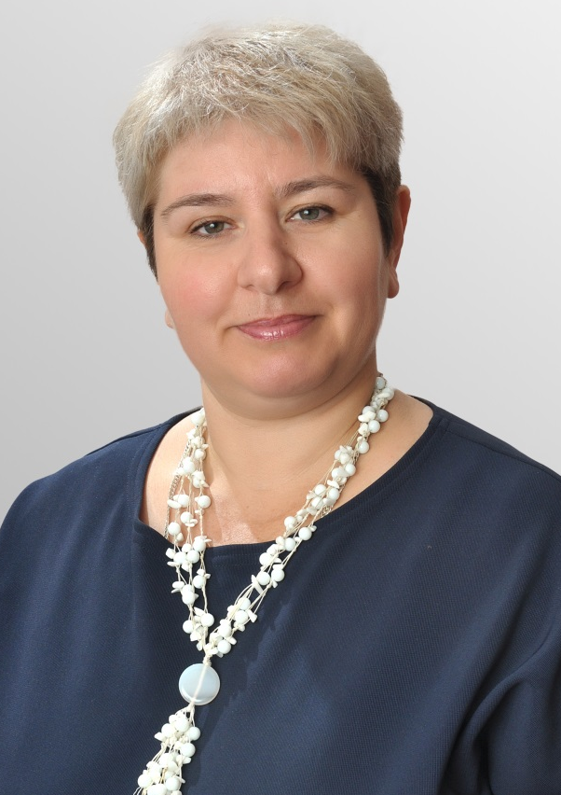
Профессиональные интересы: повышение речевой культуры, развитие творческих способностей, воспитание духовно-нравственных качеств школьников.
Педагогический стаж: 8 лет
Категория: первая
Сайт: http://infourok.ru/user/kalabuhova-nina-petrovna e-mail: kalabukhova.nina.73@mail.ru
МБОУ СУХОВСКАЯ СОШ
Учитель русского языка и литературы
Калабухова Нина Петровна

Slide 2
Качество достижений
Лифт к успеху не работает.
Используйте ступеньки.
Шаг за шагом.
Джо Жирард.
Высокие результаты учебных достижений обучающихся при позитивной динамике за три года Русский язык
Литература
ГОД | КЛАСС | % КАЧ | % УСП
2017-2018 | 5,9,10,11 | 60 | 100
2018-2019 | 5,6,7,8,9,10,11 | 60 | 100
2019-2020 | 5,6,7,8,9,10,11 | 66 | 100
ГОД | КЛАСС | % КАЧ | % УСП
2017-2018 | 5,10,11 | 90 | 100
2018-2019 | 9,10,11 | 91 | 100
2019-2020 | 10,11 | 100 | 100

Slide 3

Знаешь - значит сдашь!
Результаты ОГЭ
Результаты ЕГЭ
ГОД | % ОБУЧ | % КАЧ
2017-2018 | 100 | 67,5
2018-2019 | 100 | 87,5
2019-2020 | ОГЭ ОТМЕНЕН
ГОД | % СДАВШИХ | БОЛЕЕ 70 БАЛЛОВ
2017-2018 | 100 | 0
2018-2019 | 100 | 2
2019-2020 | 100 | 1

Slide 4
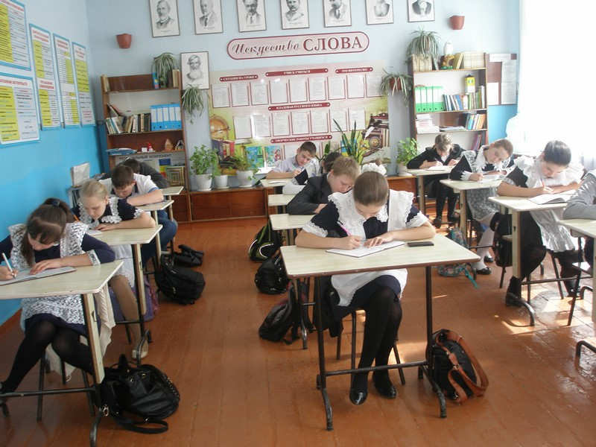
Участие в олимпиадах
В олимпиадах согласно приказам Минобрнауки
Позитивная динамика участия:
с 12,5% до 22%;
Призеры отборочного тура олимпиады «Звезда»
2017-2018 уч.год – 2 человека;
2019-2020 уч.год – 7 человек;
Муниципальный этап ВсОШ
2017-2018 – Журавлева А. 11 класс
2019-2020 - Шитова Ю. 11 класс

Slide 5



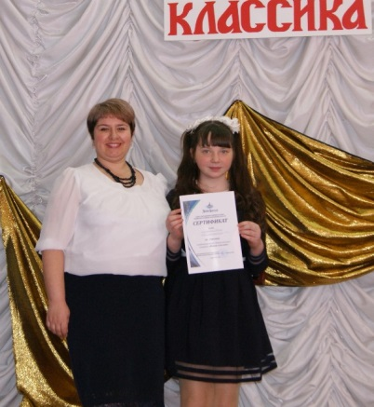
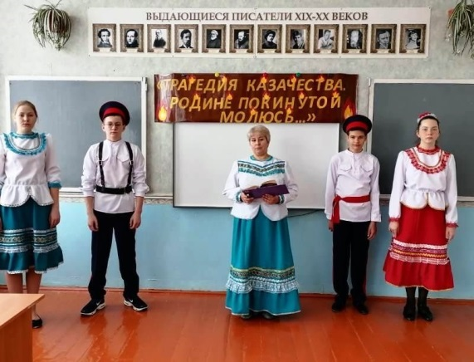



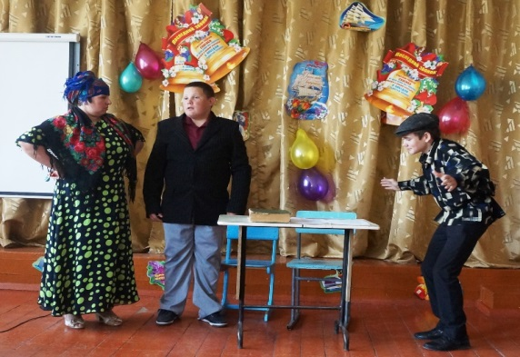
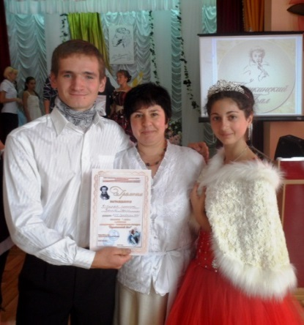
Высокие результаты внеурочной деятельности

Slide 6







Участие обучающихся в международных олимпиадах и конкурсах
2016-2017 уч. год.
Международный интеллектуальный блиц-конкурс по русскому языку «Знанио»
Шабанова Надежда – 1 место;
2018-2019 уч.год.
Международный конкурс «Лига эрудитов» от проекта konkurs.info-
8 призовых мест;
2019-2020 уч.год. Международная олимпиада от проекта compedu.ru «Русский язык – 5 призовых мест;
2020-2021 уч.год.
Международная олимпиада от проекта videouroki.net «Русский язык. – 5 призовых мест

Slide 7
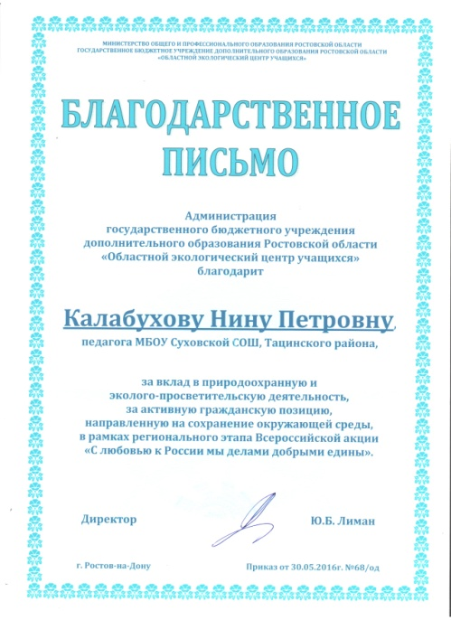


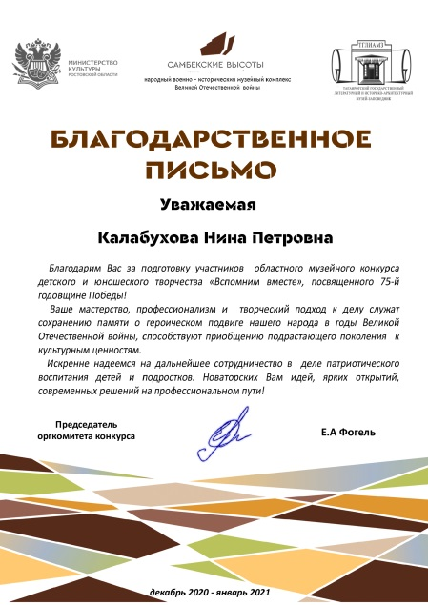
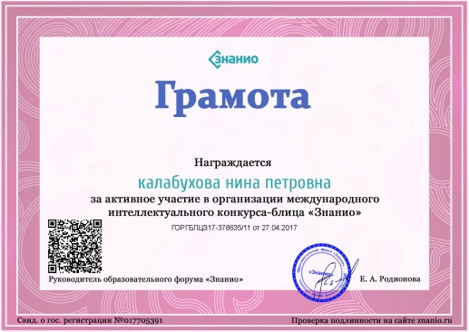

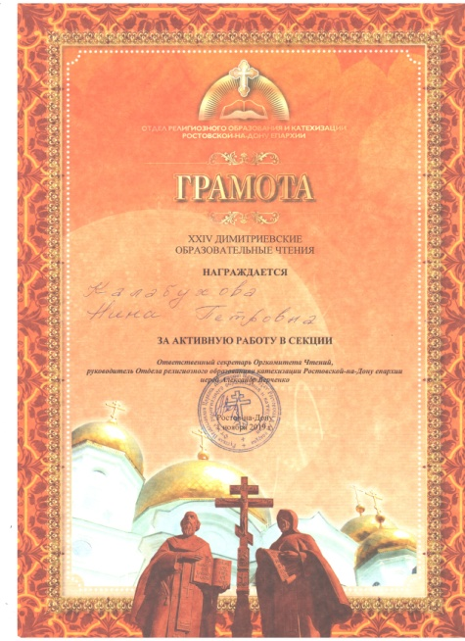
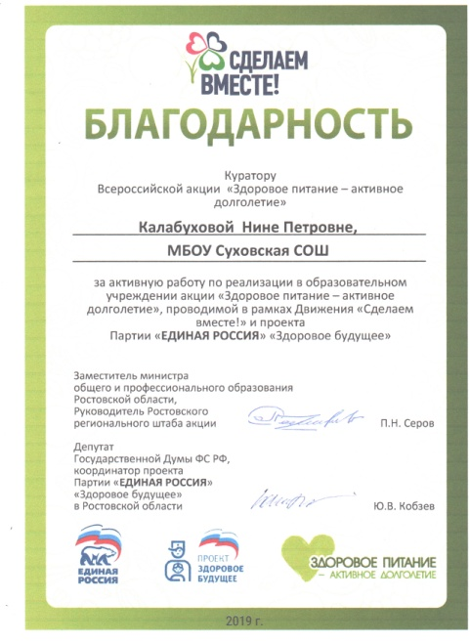

Общественная оценка результатов внеурочной деятельности

Slide 8







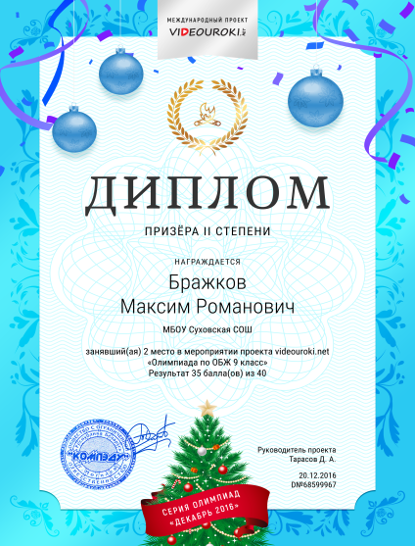
Адресная работа с различными категориями учащихся
Программа «Первая вершина»

Slide 9
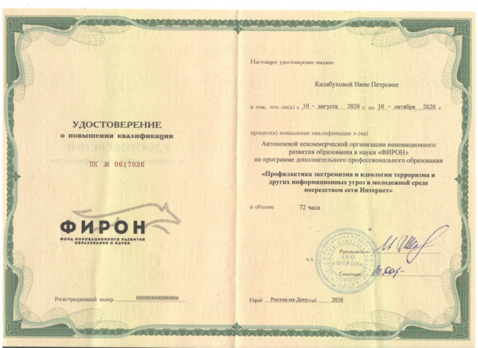
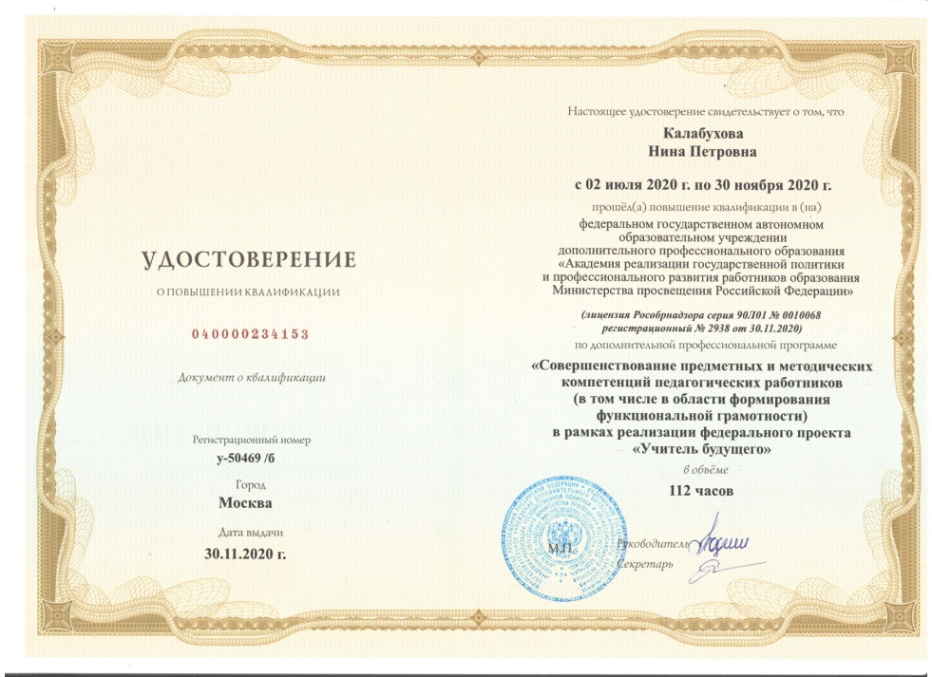
Постоянный профессиональный рост и самообразование

Slide 10
Благодарю за внимание!

